Slide 1

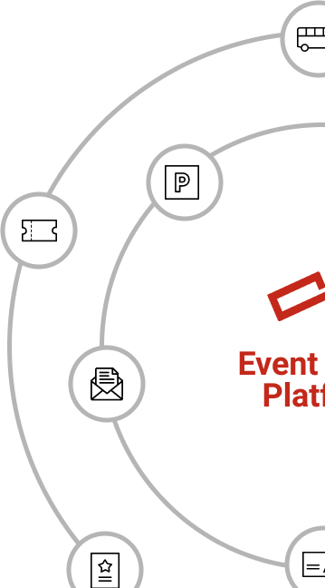
Kasvata tapahtumasi tuottamaa arvoa mitattavasti liidinkeruu skannerin avulla
liveto.io
Marraskuu 2024
Antti Korhonen
Account Executive

Slide 2









Millä kaikilla tavoin liidiskanneri tuottaa arvoa?
Näytteilleasettajat haluavat mitattavaa arvoa ja hyötyä tapahtumaan osallistumisesta, pelkkä näkyvyys ei riitä.
Vähemmän manuaalista työtä ja paperin käyttöä.
Näytteilleasettajat kaipaavat kykyä vaivattomasti raportoida tuloksista sisäisesti, esimerkiksi yritys- tai messutapahtumaan osallistumisesta.
Prosessit digitalisoituvat, mikä vähentää virheitä ja helpottaa tapahtuman hallintaa sekä seurantaa.​
Kyky kerätä liidejä digitaalisesti antaa tapahtumasta ammattimaisen kuvan niin näytteilleasettajille kuin myös osallistujille
Skannerin tarjoaminen nostaa tapahtuman brändimielikuvaa sekä laadun tuntua korkeammalle. Saavutetaan helpommin modernin ja nykyaikaisen tapahtuman mielikuva.
Liidinkeruuskanneri helpottaa näytteilleasettajien liidien keräämistä ja tuo arvoa myös tapahtumajärjestäjälle.​
Selvä vetovoimatekijä laadukkaille näytteilleasettajille, liidiskanneri helpottaa myyntityötä. ​

Slide 3








Mitä vaikutusta saamme aikaan?
Näytteilleasettajille​
Varmuus tietojen tallentumisesta ja stressi pois muistilappujen tai käyntikorttien hävittämisestä
Työnmielekkyys ja tehokkuus näytteilleasettaja pisteellä paranee
Nopea ja vaivaton tapa kerätä liidejä
Kyky asettaa tavoitteita päivä- ja tapahtuma-kohtaisesti, joita voi seurata tapahtuman ajan
Mahdollisuus viedä tiedot vaivattomasti tapahtuman jälkeen esimerkiksi CRM järjestelmään
Vältetään tarve tapahtuman jälkeen esimerkiksi litteroida liiditietoja arvontakupongeista käsin
Osallistujalle​
Sujuva vuorovaikutus näytteilleasettajan kanssa​
Parempi osallistujakokemus, koska ei tarvitse täyttää tietoja esimerkiksi mihinkään arvontaan​
​

Slide 4

Data ja analytiikka tapahtuman kehittämiseen
Järjestäjä saa kattavan yleiskuvan tapahtuman vuorovaikutuksesta näytteilleasettajien ja osallistujien keskuudesta.
Järjestäjä ei näe kumppanien keräämiä liidejä yksityiskohtaisesti, mutta numeerisesti ja analytiikan osalta kyllä.
Nähdään nopeasti suosituimmat näytteilleasettajat. Tapahtumanjärjestäjä voi pelillistää tämän myös näytteilleasettajien kesken, jolla on positiivinen ja proaktiivinen vaikutus siihen, että näytteilleasettajat hakevat osallistumisestaan mitattavaa hyötyä ja arvoa.
Nähdään tapahtuma-alueen kiinnostavimmat alueet ja toimijat sieltä
Data auttaa tulevien tapahtumien suunnittelussa ja myyntistrategian laadinnassa. Liididatan perusteella voidaan paljon helpommin johtaa tiedolla sekä tarjota numeerisia faktoja miksi tapahtumaan kannattaa osallistua näytteilleasettajan roolissa.
Datan avulla voidaan myös helpommin perustellen nostaa pakettien ja tuotteiden hintoja.

Slide 5

Lisätulomahdollisuudet tapahtumajärjestäjälle
Tapahtumajärjestäjän kannattaa yhdistää liidiskannerin tarjoaminen suoraan osaksi näytteilleasettaja paketteja. Liveto vastaa liidiskannereiden toimittamisesta, kouluttamisesta sekä ylläpidosta sen tilaavien yrityksien osalta.
Liveto tarjoaa liidiskannerin myynnin tapahtumajärjestäjälle täysin riskittömästi, tulonjako mallilla.
Järjestäjää saa 25% osuuden jokaisesta välitetystä liidiskannereista, joka myydään näytteilleasettajalle. Näytteilleasettajalla voi olla yksi tai useampi skanneri käytössä tapahtuman aikana, riippuen pisteellä työskentelevien henkilöiden määrästä.
Liidiskanneri voidaan myös hinnoitella suoraan sisään osaksi esimerkiksi premium-paketteja.
Liidiskanneriin voidaan yhdistää myös sponsorinäkyvyyttä.

Slide 6







Miten liidiskanneri käytännössä toimii?
Osallistuja ilmoittautuu tapahtumaan, tästä muodostuu osallistujaan liitettävä QR-koodi
Tapahtumaan saapuessa osallistuja saa kaulapassin, jossa on QR-koodi
Tiedot siirtyvät pilveen, josta näytteilleasettaja voi ne lukea ja hakea myöhemmin
Näytteilleasettaja lataa sovelluksen linkin kautta
Näytteilleasettaja skannaa passista QR-koodin
Tapahtumajärjestäjä voi seurata dataa isossa kuvassa

